Slide 1
Ants Kaljurand – kes ta tegelikult oli?
Mati Mandel

Slide 2
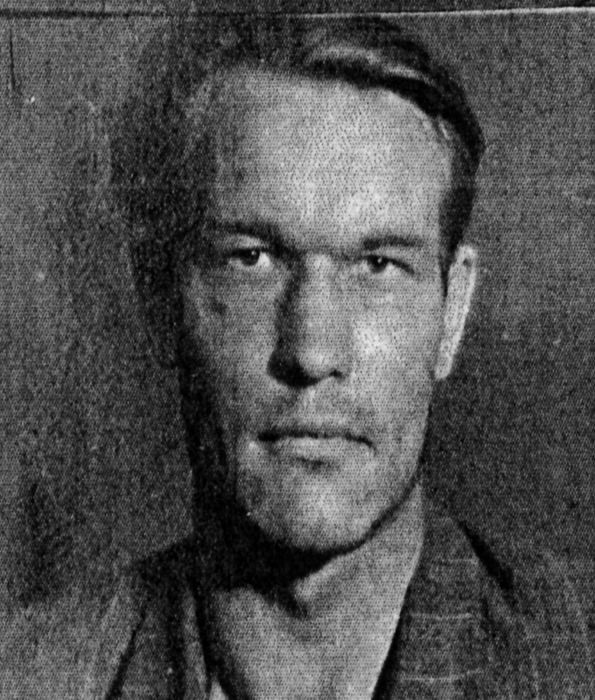
Ants Kaljurand oli sõjajärgse Eesti kuulsamaid metsavendi. Legendaarseks muutsid tema aga mitte teod, kuivõrd telle omistatud hüüdnimi „Hirmus Ants“. Antsust hakkas juba tema eluajal liikuma legende. Kõige tuntum lugu on sellest, kuidas ta Pärnu restoranis oma sünnipäeva pidades NKVD-d ninapidi vedas (vt. Jaan Roos. Läbi punase öö III. Tartu 2001)

Slide 3
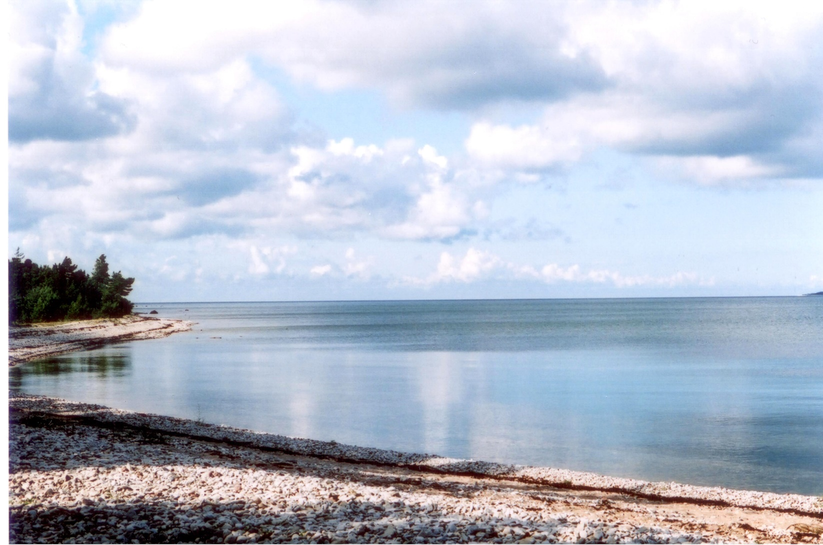
Ants Kaljurand (s. Siitse), s. 20. oktoobril 1917. Oli tüdrukulaps. Kasvas Saaremaal Tagalahe ääres Teesu külas. Õppis Pidula koolis.
Vaade tagalahele

Slide 4
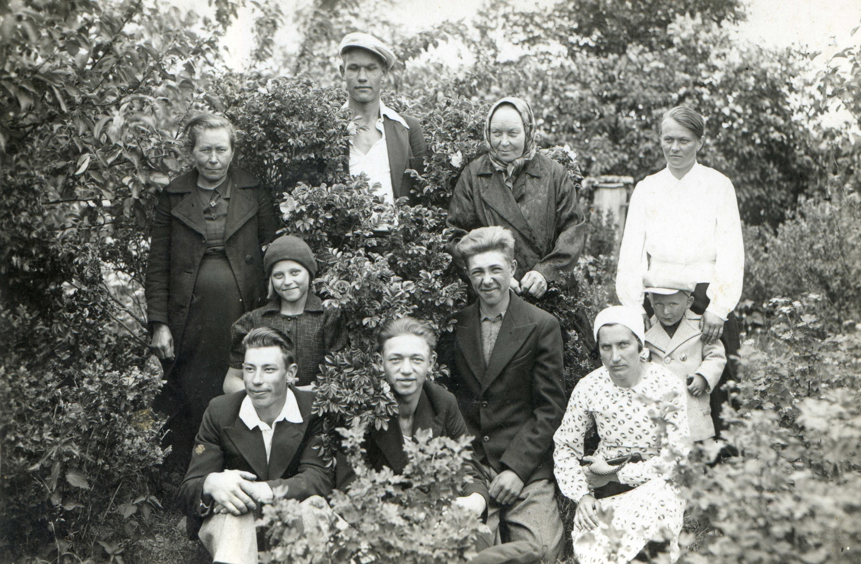
Ants tuli 1935. aastal Mihklisse tööd otsima, sai sulaseks Õepa küla Sepa tallu.
1938. aastal oli kaitseväes
Ants Kaljurand (taga keskel) enne sõda Võrungi küla Lille talus

Slide 5
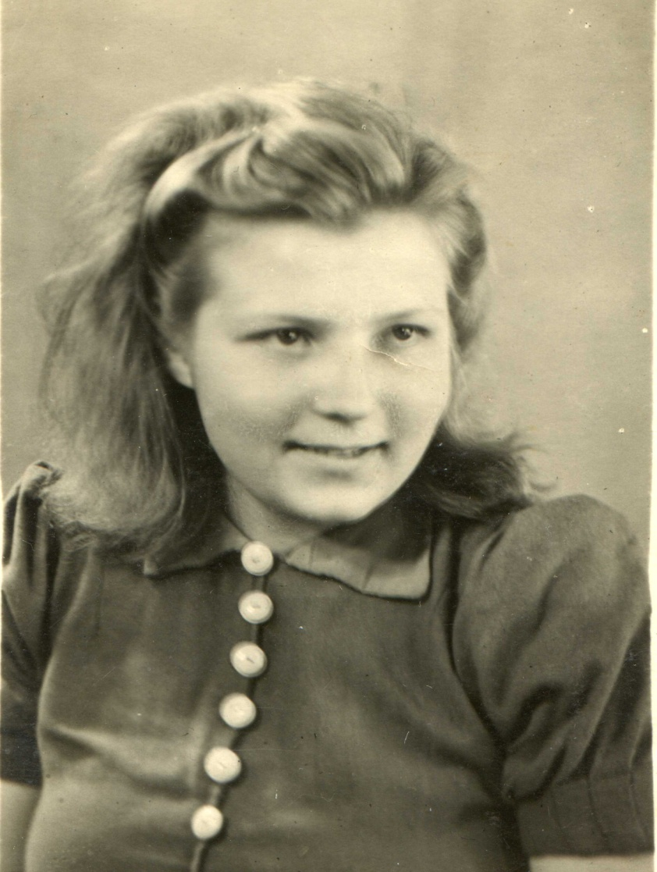
Naabritüdruk (Saaremaalt) Vilma sai samuti tööle Sepa tallu

Slide 6
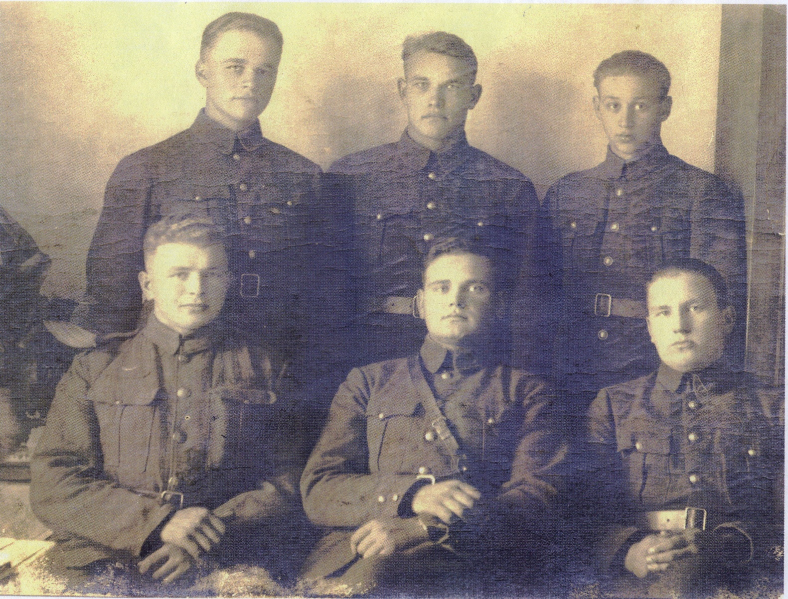
Soontaga poisid 1941. aasta suvel. Taga keskel Ants Kaljurand. Osaleti Nõukogude võimu kukutamisel vallas ja Pärnumaa vabastamisel. Ants käis ka Märjamaa lahingutes.
Nime „Hirmus Ants“ sai ta endale tänu juhusele

Slide 7
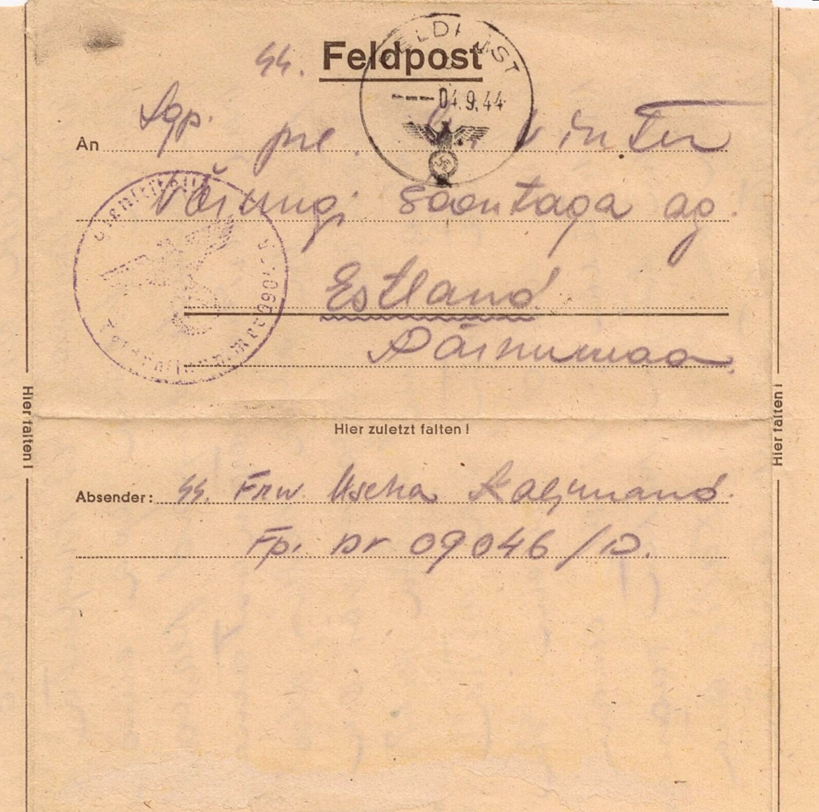
Augustis 1941 astus Ants vabatahtlikult Saksa armee teenistusse, osales 8. diviisi koosseisus lahingutes Pihkva rindel. Sai haavata. Autasustati nelja medali ja kahe aumärgiga. Septembrist 1944 deserteerus ja tuli tagasi Pärnumaale. Arreteeriti. Põgenes vangilaagrist, kohtus Ülo Kaaluga
Antsu kiri sõjatandrilt pruudile

Slide 8
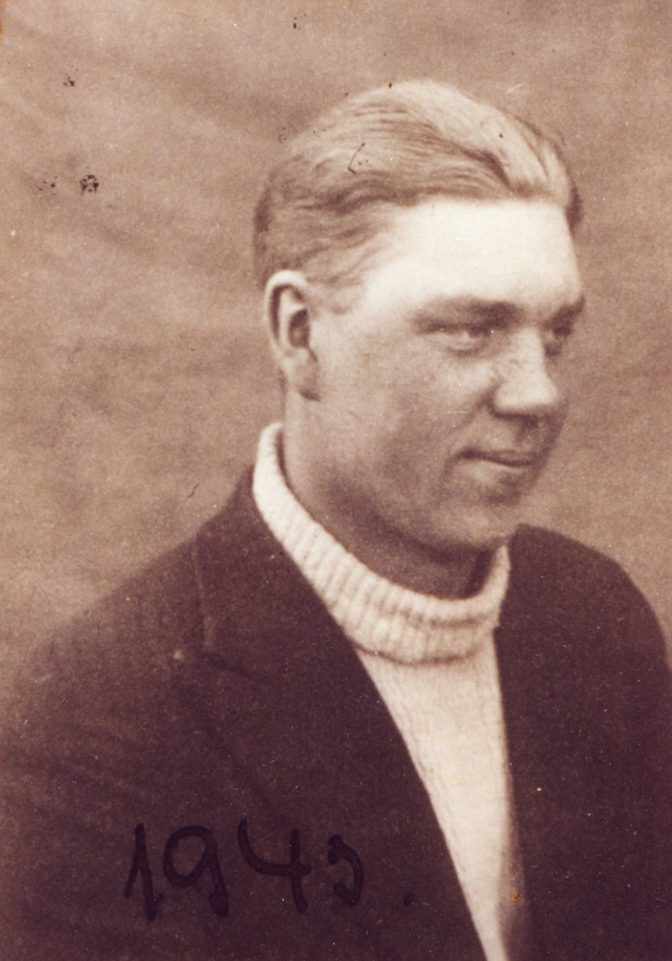
Saarlane Ülo Kaal astus 1941. aastal vabatahtlikult Saksa sõjaväkke. 1944 ta arreteeriti, põgenes vangilaagrist, kohtus Kaljurannaga, koos tuldi Soontaga valda. Õepa küla lähedale ehitati esimene punker
Ülo Kaal (s. 1924) 1943. aastal

Slide 9
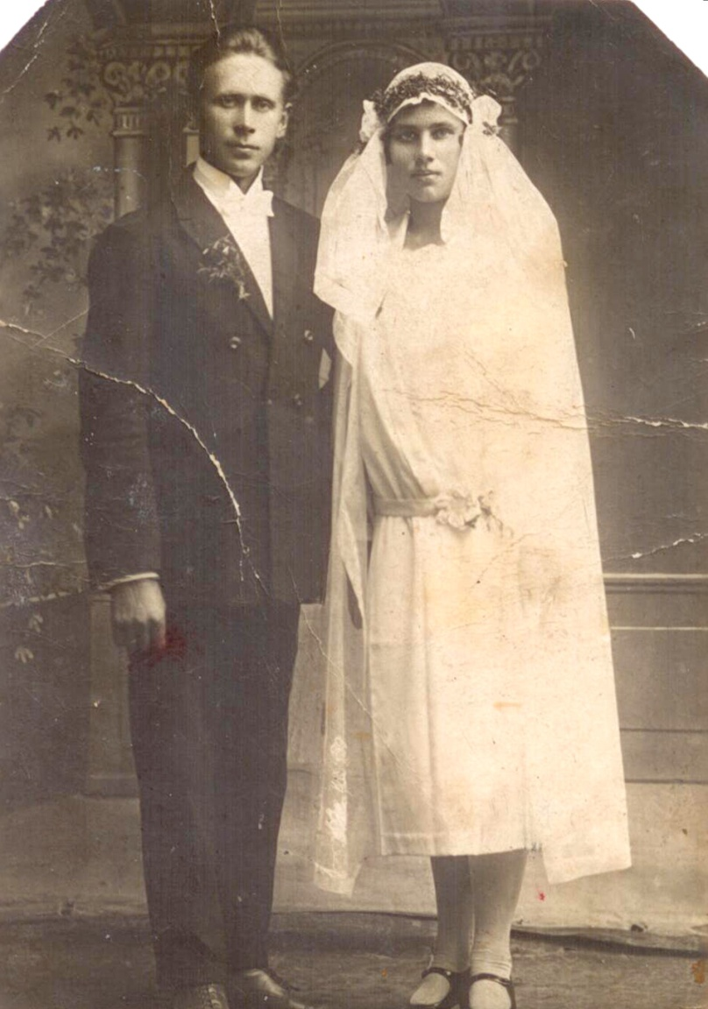
Mihkel Soodla (1900-1949) oli 1940 ja 1941—1944 Soontaga vallavanem, 1944. aastast metsavend Kaljuranna salgas
Soodlate (Mihkel ja Mari) pulmapilt

Slide 10
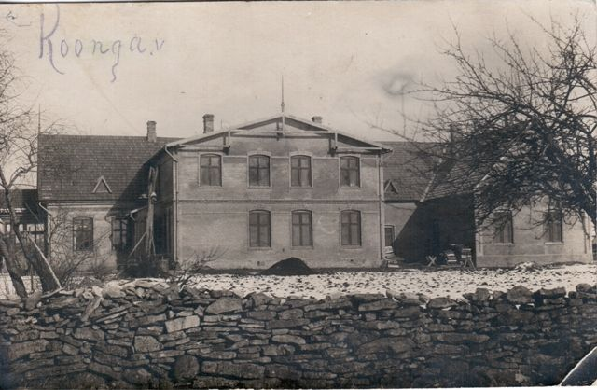
1945. a. märtsis vabastasid Ants ja Ülo vallamajast Vilma, samal kuul koos Mihkel Soodlaga ka 3 vangistatud talumeest (Julgeoleku aruanne rääkis vallamaja rünnanud 12 liikmelisest bandiitide rühmast).
1. mail heisati vallamajale trikoloor

Slide 11
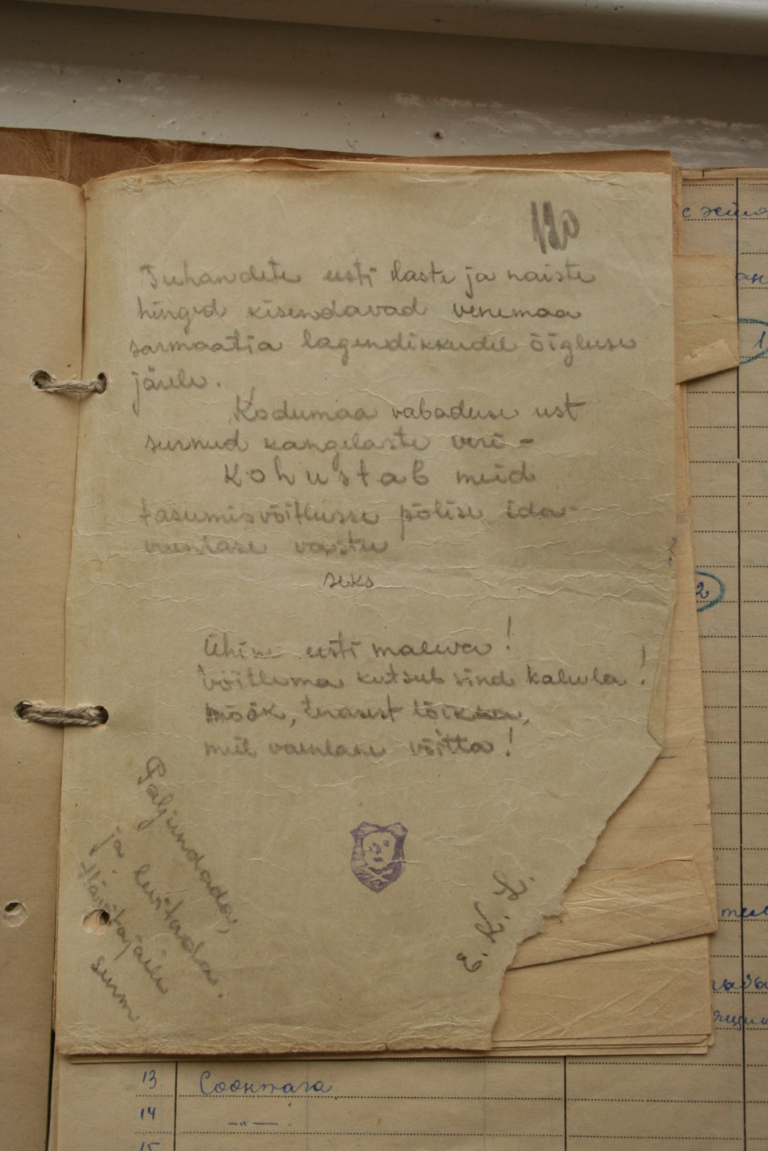
Ülo Kaalu koostatud lendleht
1945. aasta kevadel käisid Ants ja Ülo Maimas metsavendade kokkutulekul. Kuulati inglisekeelset raadiosaadet, peeti kõnesid. Kokkutuleku juht rääkis, et sõja puhkemisel tuleb üritada Eesti iseseisvus taastada. Seda oodati, et siis kaasa lüüa

Slide 12
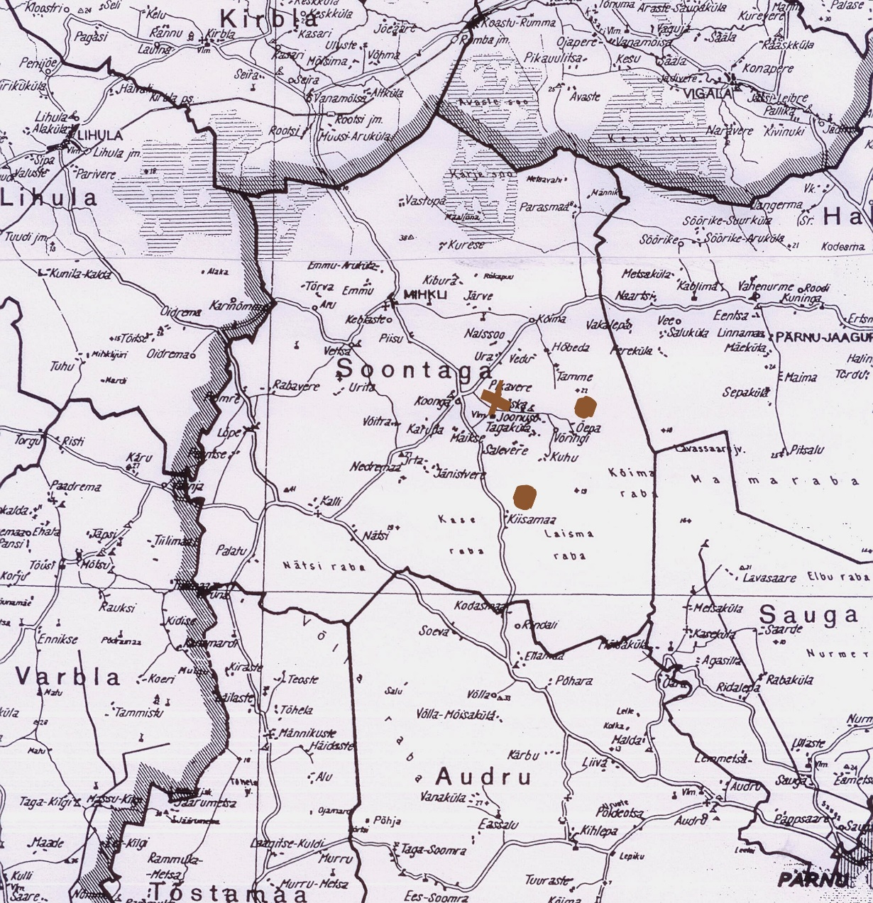
1946. aasta 9. mail pidid Ants ja Ülo kohtuma vallasekretäri Lilli Alamäega. See oli NKVD lõks. Ülo Kaal sai puhkenud tulevahetusel raskesti haavata ja arreteeriti, Ants pääses

Slide 13
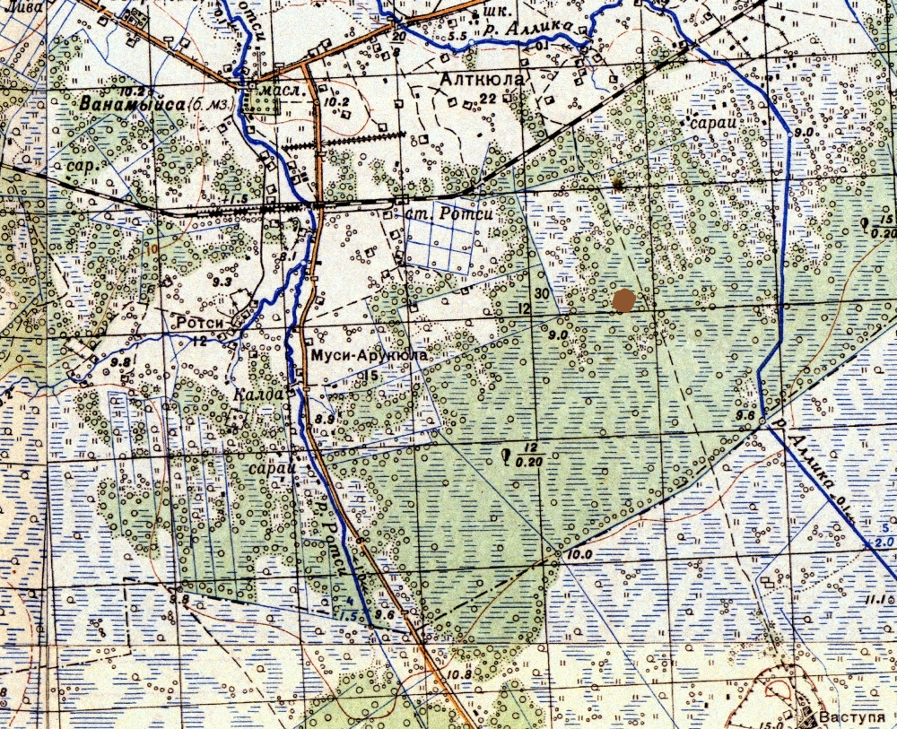
1947.-1948. aastal sai metsavendade põhibaasiks punker Rootsi jaama ja Vastupä küla vahel Soopaju metsas. Ants Kaljurand liitus grupiga ja sai selle juhiks

Slide 14
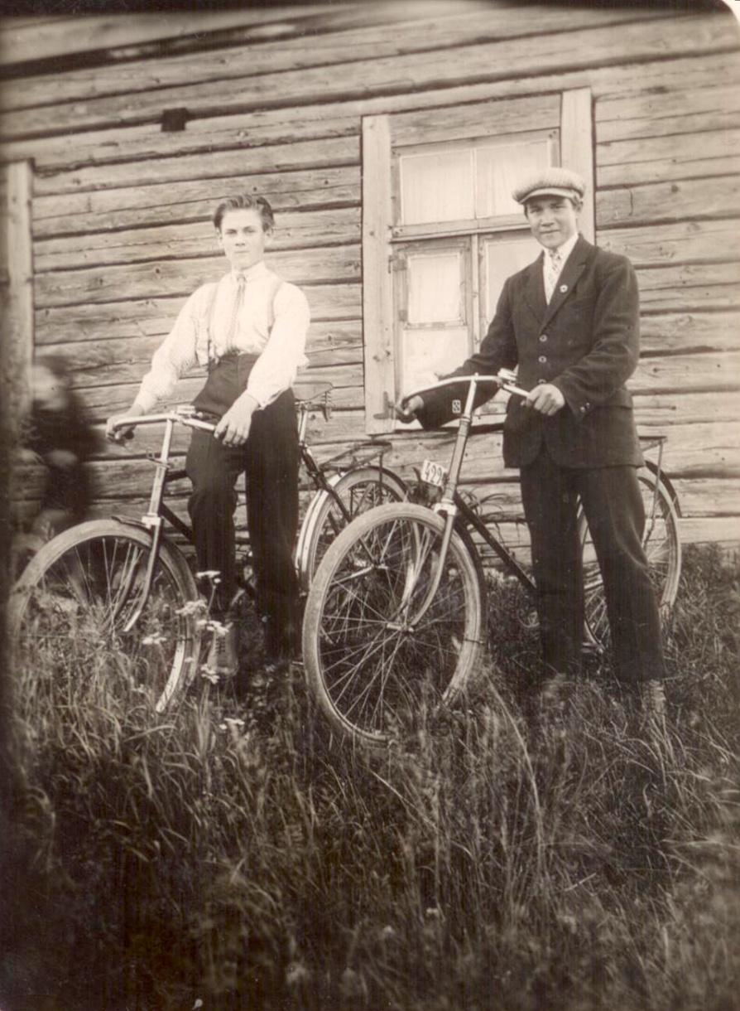
Soopaju metsa punkrisse tulid Heino Kaup (Meinhard ) Harri Valla, hiljem liitusid Karl Verpson, Heino Vaan ja Arvet Pill
Pukri ehitanud Johannes ja Aleksander Kiviseljad Varbla vallast (sõjaeelne foto). Johannes oli end varjanud ka Saksa ajal, Aleksander aga olnud saksa sõjaväes ja Omakaitses.

Slide 15
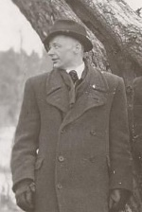
Heino Kaup („Meinhard“), pärines Saaremaalt Vaivere külast, oli olnud Saksa sõjaväes, arreteeriti 1944.
Harri Valla (pildil) sündis 1922. aastal Tallinnas, mobiliseeriti tööpataljoni, teenis Eesti Laskurkorpuses, deserteerus 1944 Muhu saarel, arreteeriti.
Meinhard ja Harri põgenesid rongist, millega neid taheti Kuressaarest Tallinna viia, said tuttavaks Kiviselgadega ja asusid nende punkrisse. Hiljem liikusid ka Tallinnas ja Pärnus
Harri Valla 1948. aastal Pärnus

Slide 16
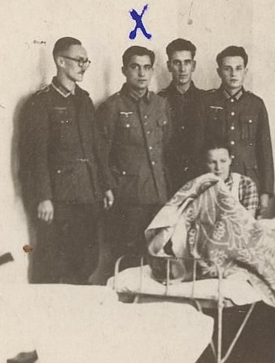
Deserteerunud Saksa sõjaväest, varjas Karl Verpson esialgu end, seoses amnestiaga asus õppima Õisu kooli, siis tööle Kahkla piimatööstusse, kui seal tekkis puudujääk, hakkas end varjama. Tutvus Tallinnas restoranis Meinhardiga, tuli Ants Kaljuranna gruppi, sai metsavennanimeks „Must Juhan“.
Liikus palju linnades, eelkõige Pärnus
Karl Verpson (s. 1921) Saksa sõjaväe päevil sõjaväehaiglas

Slide 17
Heino Vaan, pärit Kirbla vallast, värvati peale sõda rahvakaitsepataljoni (hävituspataljoni).1947.aastast oli aga juba metsavend

Slide 18
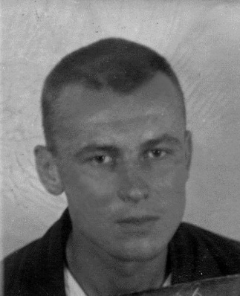
Arvet(d) Pill (s. 1926) oli pärit Tallinnast, mobiliseeriti 1944 Saksa lennuväe abiteenistusse, sattus Saksamaale, jäi Punaarmee kätte, viidi vangilaagrisse, 1946 Eestisse, detsembris vabastati. Tutvus 1948. aasta aprillis Tallinnas Kureselt pärit neiuga ja jõudis Kaljuranna salka

Slide 19
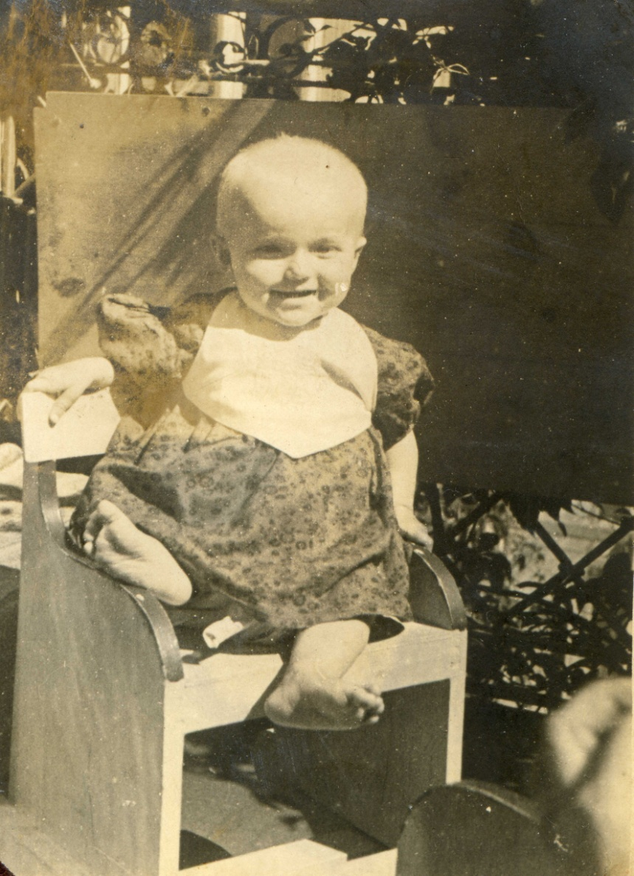
Metsavennad olid naiste hulgas populaarsed. 1947. aasta detsembris tuli punkrisse Elfriede Mägi, 1948. aasta jaanuaris Linda Hiir. Elfriedest sai Kaljuranna, Lindast Meinhardi armuke
Vilma ja Ants Kaljuranna tütar Tiiu (s. 27. 04. 48). Suri lastekodus peale ema arreteerimist. Poja sünnitas Antsule aga Liisa Alango

Slide 20
Antsu salga tegevus
Taludele olid peale pandud rängad maksud, neilt enam toitu ei saadud.
1947. aasta juulis rööviti küüdivankrit, mis viis Rootsi jaama võid, 14. novembril võeti Koonga võitööstusest 60412 rubla, 28. novembril Audru finantsinspektorilt 59000 rubla
1948. aasta 6.—7. mail rööviti Lõpe kauplust, 8. juunil valla raamatupidajat, 17. juulil Audru kauplust, 27. juulil Kihlepa poodi, 27. augustil Rootsi poodi.
26. aprillil rüüstati Audru miilitsajaoskond, 18. mail peeti maanteel kinni auto, kus tapeti (ilmselt ilmselt Karl Verpsoni poolt) ENSV MN inspektor Suurkask.
19. oktoobril rüüstati Kirbla vallamaja
1948. aasta 24. detsembril piiras NKVD ümber Parasmaa küla Männiku talu, kus viibisid Ants Kaljurand ja Arvet Pill. Metsavennad murdsid piiramisrõngast välja, Pill sai haavata.
1949. aasta 13. jaanuari õhtul tulid Ants Kaljurand ja Arvet(d) Pill Keblaste Kõrtsu tallu, kus elas Pilli sümpaatia. Talus viibis aga peremehe ristipoeg miilits Erich Pärtson kahe mehega, kõik relvastatud. Kuuldes väljas kobinat, tormas Pärtson relvaga uksele, nähes ära jooksvat Pilli, kamandas: „Seis!“, Eemal olnud Kaljurand, arvates et tegu on NKVD-ga, tulistas valangu. Pärtson sai surmavalt haavata

Slide 21
„Meinhard“ tapeti Emmu metsavendade poolt 03. juunil 1948. aastal, kuna hakkas joomase peaga tegema metsikusi
Harri Valla Arreteeeriti 15. novembril 1948 Pärnu polikliiniku massaažikabinetis, Erinõupidamise otsus 26. 03. 1949 – 25 aastat vangilaagrit, vabanes 1957. aastal
Karl Verpson („Must Juhan“) vahistati 15. novembril 1948 Pärnu raudteejaama sööklas. Erinõupidamise otsus 26. 03. 49. – 25 aastat. Suri laagris 1956. aastal
Mihkel Soodla arreteeriti 16. novembril 1948 oma Õepa Madise talus. Mõisteti 25 + 5. Hukkus 23. septembril 1949 laagri lähedal Komi ANSV-s, väidetavalt põgenemiskatsel
Heino Vaan hukkus 1. jaanuaril 1949 tallu toidu järele minnes. Talus oli varitsus ja ta sai põgenemisel surma
NKVD suuroperatsiooni käigus 22. juunil 1948 arreteeriti Elfriede Mägi, Linda Hiir ja Aleksander Kiviselg. Johannes Kiviselg sai kinnipidamiskatsel surma

Slide 22
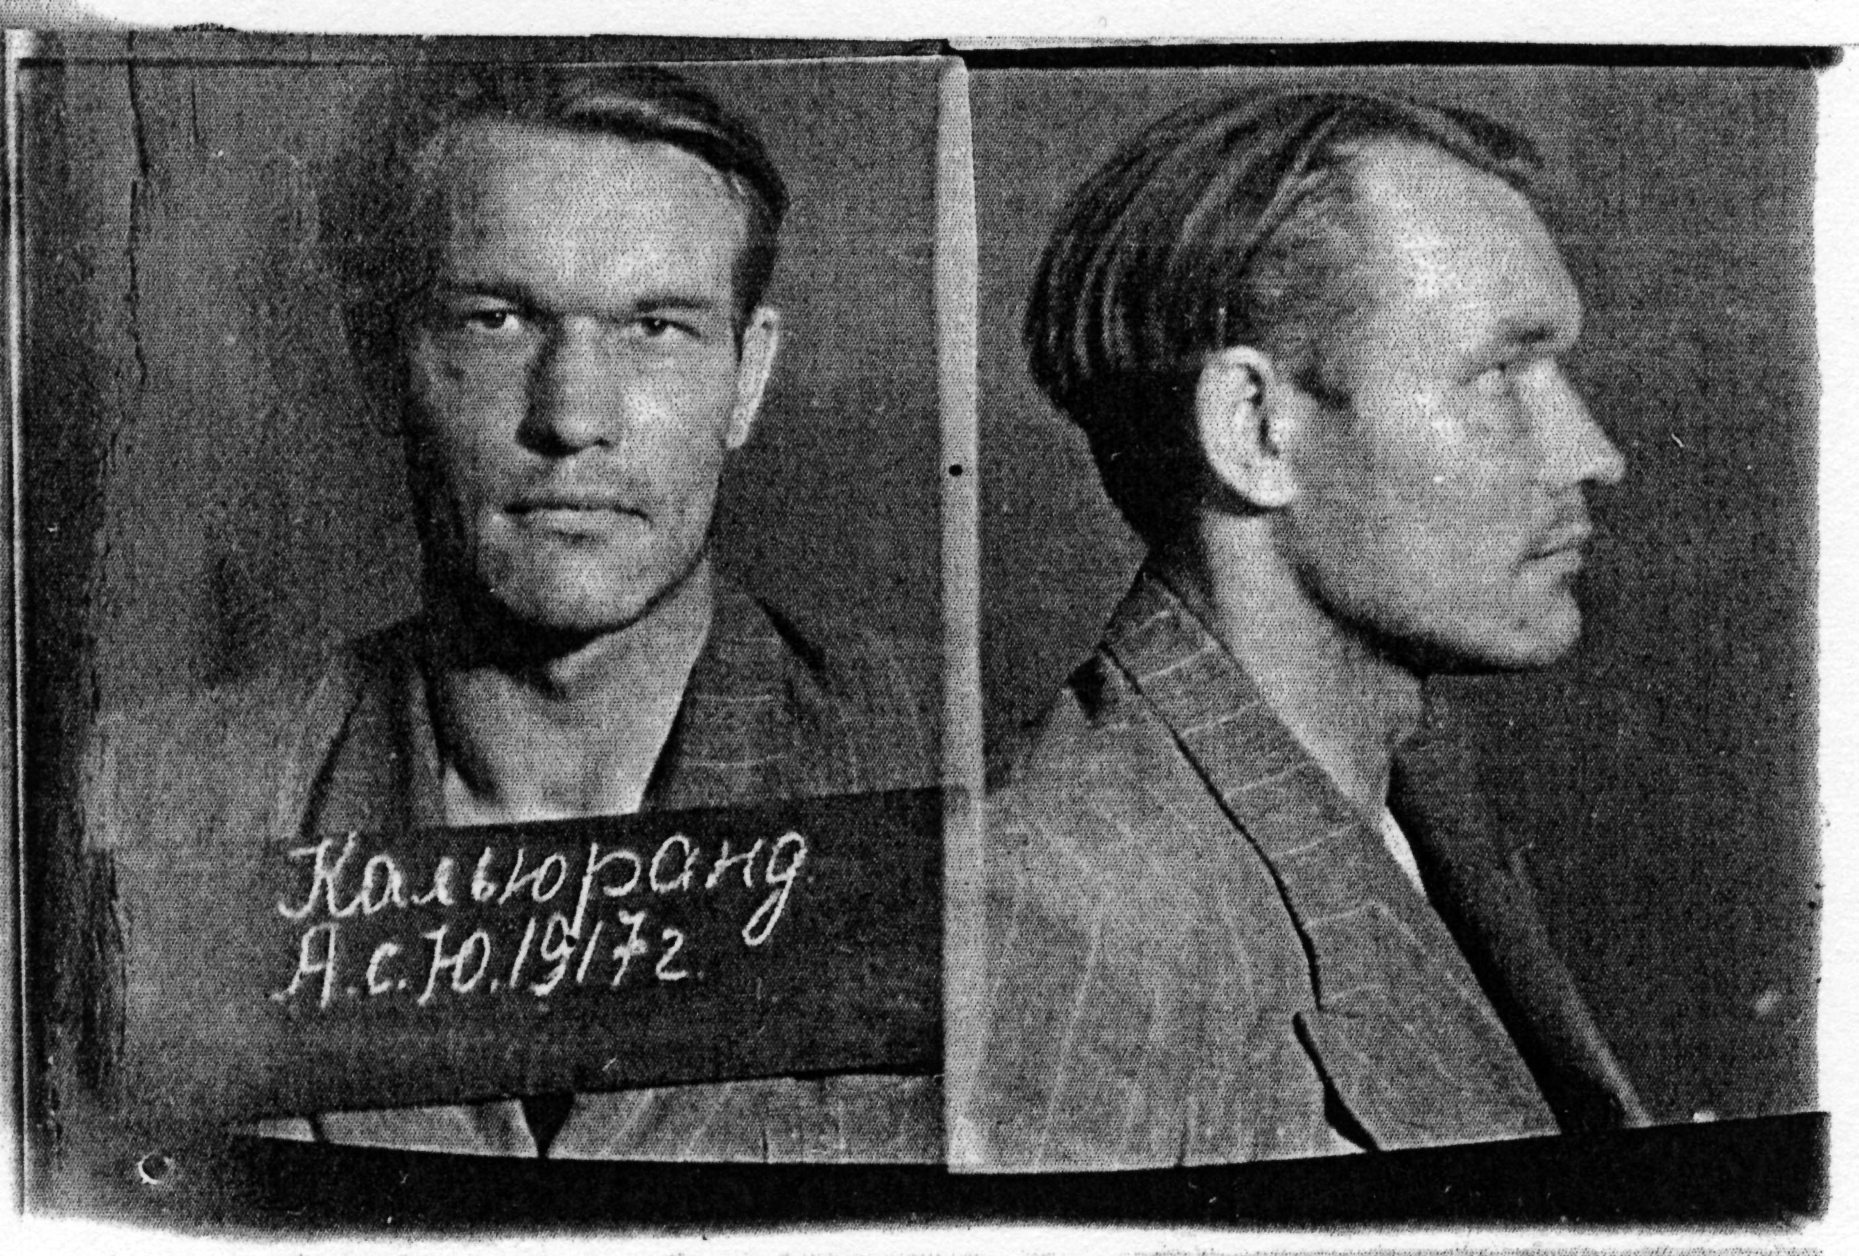
Kaljuranna grupp hävis 24. juunil 1949. aastal Võitra küla juures olles reedetud informaatori poolt. Aleksander Valter sai surma, Arvet(d) Pill ja Ants Kaljurand said haavata ning arreteeriti.
Tribunal 13. 11. 1950. Surmaotsus. Täide viidud 13. 03. 1951
Viimane foto Ants Kaljurannast

Slide 23
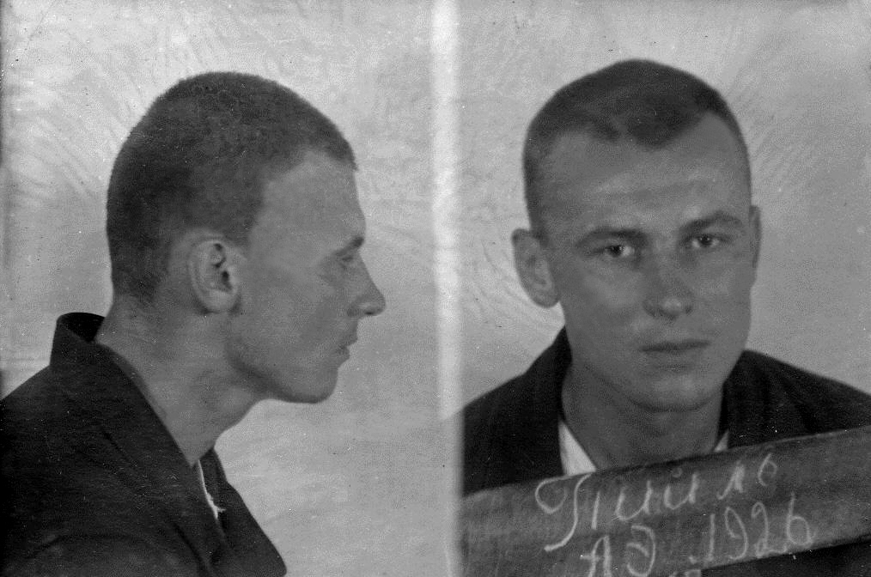
Tribunal 13. 11. 1950. Surmaotsus. Täide viidud 13. 03. 1951
Arvet(d) Pill (s. 1926)

Slide 24
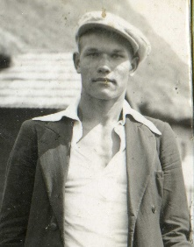
Ants Kaljurand oli tore, sõbralik ja heatahtlik, kindla iseloomuga, läbi ja lõhki isamaalane. Ei olnud häge, ei tahtnud kergekäeliselt relva kasutada. Noomis teisi, et kui lased kuuli välja, kuidas Sa ta tagasi saad. Relva tuleb vaid viimases hädas kasutada. Teda on hiljem süüdistatud abistajate väljaandmises – see ei vasta tõele

Slide 25
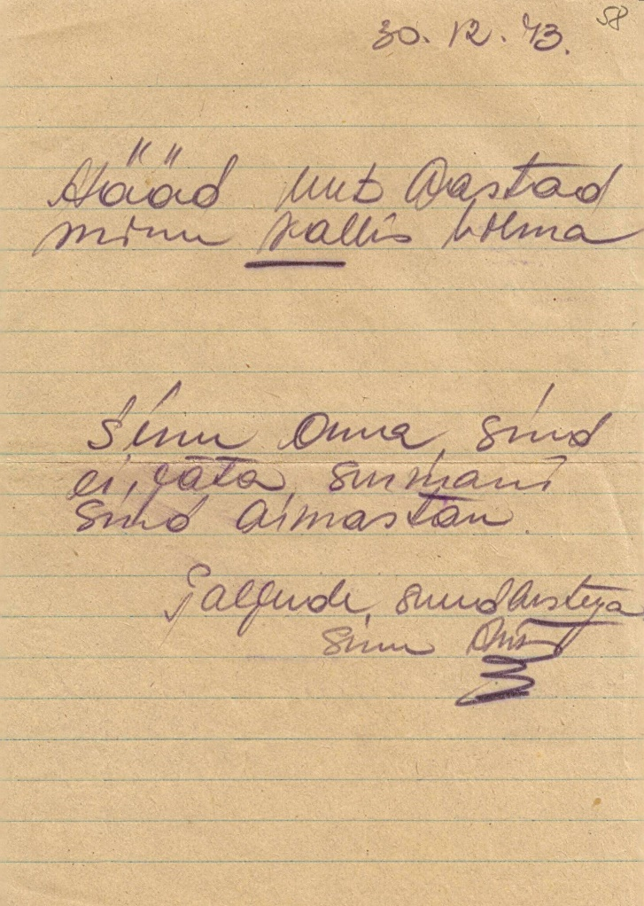
Antsu kirjake sõjatandrilt Vilmale

Slide 26
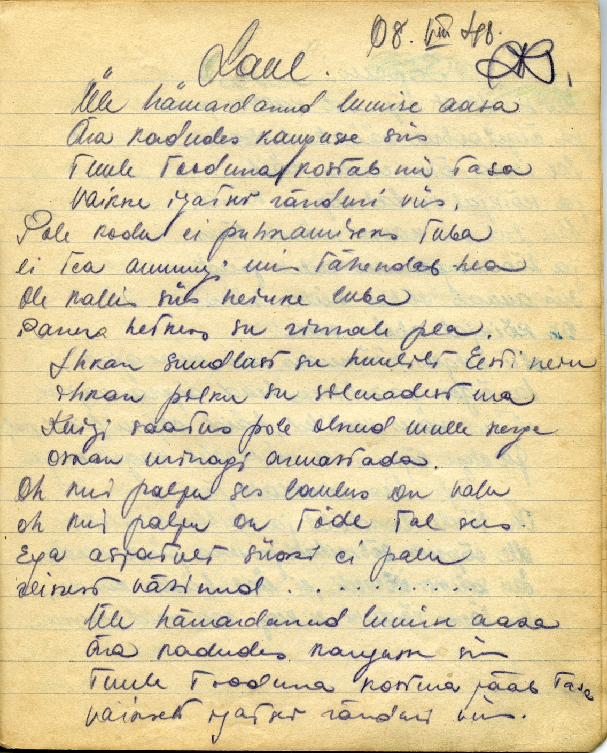
„Ihkan Suudlusi Su huulilt Eesti neiu, ihkan pilku Su silmadest ma, Kuigi saatus pole olnud mulle kerge, oskan minagi armastada“
Antsu poolt ühe neiu laulikusse kirjutatud laul. Selles väljendub kindlasti selle mehe iseloomus olnud romantiline pool ja poolehoid õrnema soo vastu

Slide 27

Ka selles Julgeolekumeeste poolt ühe talumehe suu läbi antud iseloomustuses Ants Kaljurannale peegeldub vastase varjatud tunnustus sellele lihtsale Saaremaa mehele
Katkend raamatust „Agoonia“:
“Tõsi Ants oli kahemeetrine suurepärase kehaehitusega hiiglane, kes astus imetlust vääriva kerge sportlasesammuga, kuid Madisele meeldis rohkem tema tasakaalukas ja lõbus iseloom, tähelepanelik suhtumine vestluskaaslasesse, oskus varjata oma üleolekut”

Slide 28
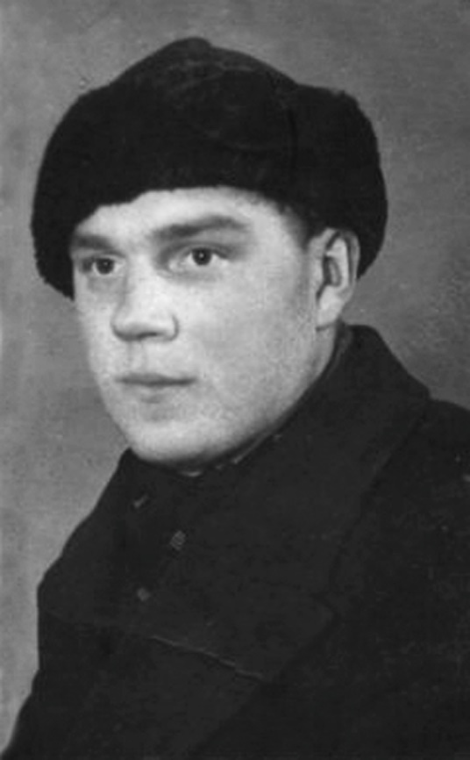
Gümnaasiumiharidusega Ülo Kaal oli kasvult Antsust lühem. Tema vaadete kujunemisel mängis kahtlemata rolli perekonna saatus. Ülo oli rõõmsameelse olekuga. Ta oli grupi ideoloog, päevikupidaja, lendlehtede koostaja, aktsioonidele õhutaja

Slide 29
Heino Kaup („Meinhard“) oli miinusmärgiga mees. Tegu oli Saaremaa mehega, keda ilmselt Antsuga sidus just see ühekandimehe tunne. Meinhardil oli juba selles punkris viibides tekkinud halb maine. Meinhard läks joomase peaga metsikuks. Ilmselt oli Meinhard tapnud punkris endise Tondi sõjakooli aspirantide kompanii vanema, veebel Johannes Kurroti. Meinhrd ise tapeti aga Emmu metsavendade, ilmselt Bernhard Klükmani poolt 3. juunil 1948. aastal Sauna talu juures. Väidetavalt oli purjus Meinhard lasknud koeral silma peast ning peksnud hanguga hobust.

Slide 30
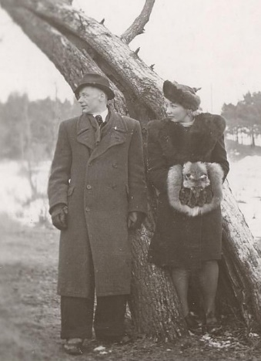
Harri Valla liikus valedokumentidega peamiselt linnades. Ta osales küll poeröövides, kuid peamiselt selleks, et raha saada. Käis naistega restoranides ja isegi Pärnu rannas, pole kahtlust, et eelkõige armastas lõbusat elu
Harri Valla koos Senta Eskoga 1948. aastal Pärnus

Slide 31
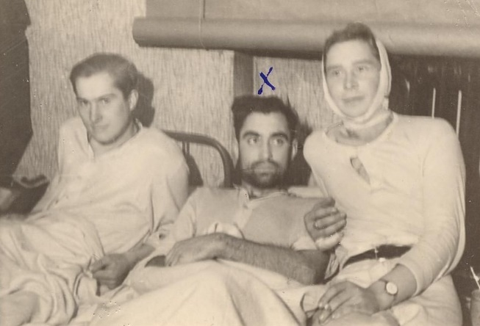
Karl Verpson „Must Juhan“ liikus palju linnades, oli naistelembene. Oli aktsioonides kergekäeline tule avaja. „Ega ta ühtegi kommunisti ellu ka ei jätnud!“ Ilmselt just tema tappis rahvakaitsepataljonlase Erich Peitsoni ning 19948. a. mais MN inspektori Suurkase (seal Antsu kaasas polnud)
Karl Verpson veel Saksa sõjaväehaiglas

Slide 32
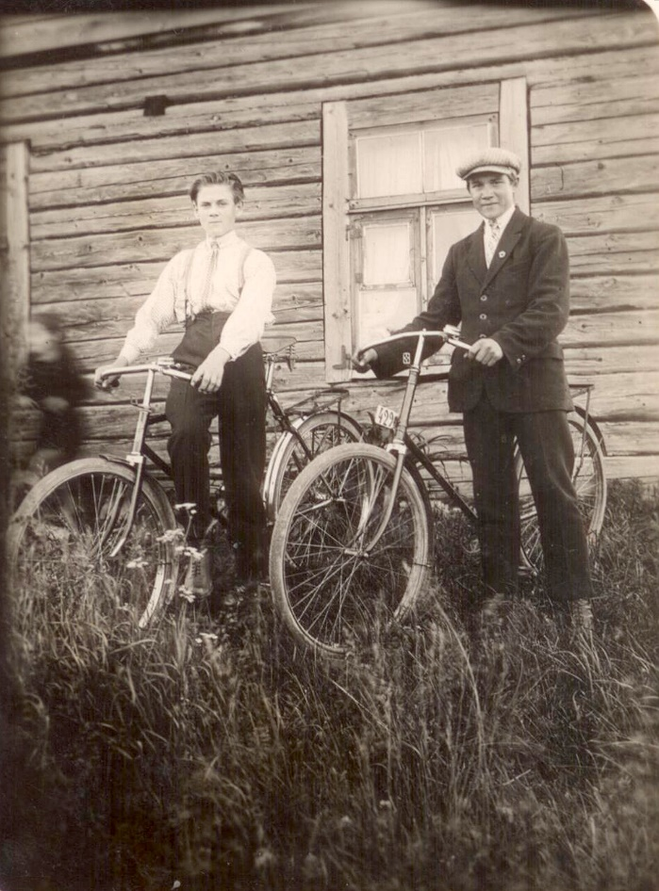
Johannes ja Aleksander Kiviseljad oli tagasihoidlikud mehed, kelle põhieesmärk oli halvad ajad kuidagi üle elada. Johannes sai 22. juunil 1948 surma, Aleksander arreteeriti ja oli vangilaagris. Tal jätkus südidust peale Stalini surma NKVD peale kaevata. :
„ Sellest juurdlusest ja pealesurumisest, et ma need rumalad süüdistused omaks võtaksin, on mul isegi veel praegu säilinud armid kehal ja pintsettide teravikud küünte all. Ei saanud ma seda ka kohtus öelda, sest mind mõisteti süüdi tagaselja“
Johannes ja Aleksander Kiviseljad enne sõda

Slide 33
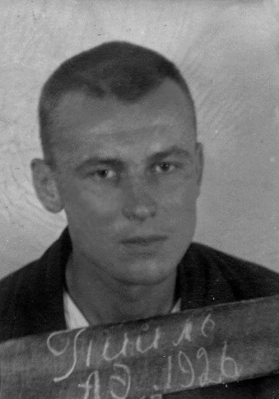
1926. aastal sündinud Heino Vaan ja Arvet(d) Pill olid verinoored mehed, kelle elu oli sõda ära rikkunud. Nende jaoks olid vanemad kaaslased, eriti Ants autoriteedid. Nad jäid lihtsalt saatuse hammasrataste vahele ja hukkusid
Heino Vaan („Jünger“)
Arvet(d) Pill („Sam“, „Kurg“)

Slide 34
Ants Kaljurand oli lihtne, vaesest perest pärit Saaremaa mees, kes nagu tuhanded teised oma kodumaad armastanud eestlased, sattus ajaloo hammasrataste vahele ja hävis. Tema kaaslased olid läbilõige Eesti ühiskonnas elanud meestest, kelle hulgas oli iseloomult, vaadetelt ja ellusuhtumiselt vägagi erinevaid inimesi. Neid ühendas üks joon – nad ei soovinud elada võõra võimu all.
Tänapäeva Vene ajaloolase Jelena Zubkova:
hinnang Baltimaade metsavendlusele
Metsavendlus oli vastus sovetiseerimispoliitikale, eriti sellega kaasnenud repressioonidele ja terrorile.
Elanikkond toetas metsavendi lausa massiliselt.
Vastupanuliikumine suruti küll jõuga maha, kuid Baltimaadest ei saanud ikkagi keskvõimule lojaalset piirkonda.
Baltimaad jäidki Moskva jaoks “probleemseks tsooniks” kuni NSV Liidu lagunemiseni.

Slide 35
130-
Vt. lisaks:
1. M. Mandel. Kogu tõde Hirmus-Antsust? Eesti Ajaloomuuseum. Tallinn 2010.
2. J. Roos. Läbi punase öö. III. Tartu 2001.
3. A. Lepp. Vabaduse hinnaks on elu. Tartu 2008.
4. J. Pihlau. Läänemaa metsavennad teise nõukogude okupatsiooni ajal (1944—1959). Läänemaa Muuseumi Toimetised. XI. Haapsalu 2008, 96—130.

